Slide 1
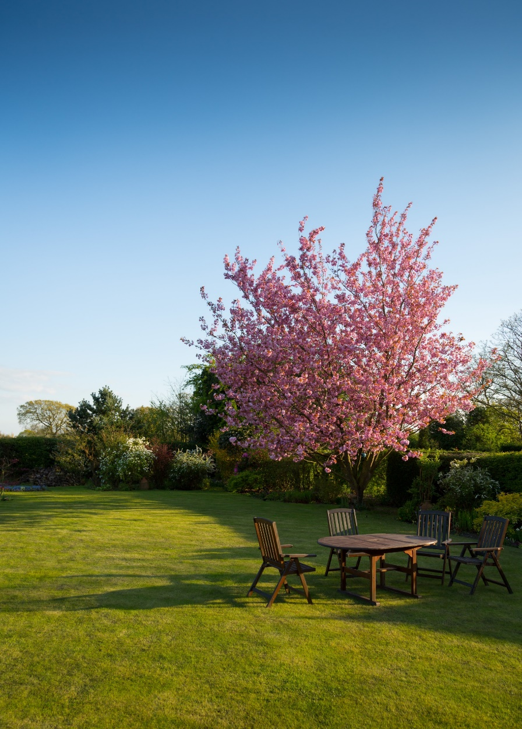
课堂小结
课文精讲
字词揭秘
课前导读
《语文园地三》
语文精品课件 三年级下册
语文精品课件
授课老师：某某 | 授课时间：20XX.XX
语文园地
某某小学

Slide 2
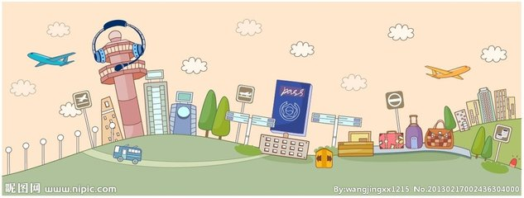
课文导读
同学们，今天我们学习“语文园地”的内容。

Slide 3
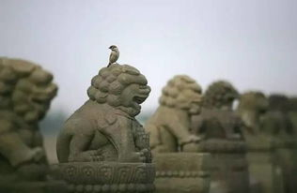
交流平台
交流：课文中很多段落，围绕一个意思写清楚。
《赵州桥》的第3自然段，为了写清楚‘赵州桥非常美观’，详细介绍了桥面石栏上精美的图案，把各种姿态的龙写得活灵活现。

Slide 4
交流平台
画面的街市可热闹了。街上有挂着各种招牌的店铺、作坊、酒楼、茶馆……走在街上的，是来来往往、形态各异的人：有的骑着马，有的挑着担，有的赶着毛驴，有的推着独轮车，有的悠闲地在街上溜达。画面上的这些人，有的不到一寸，有的甚至只有黄豆那么大。别看画上的人小，每个人在干什么，都能看得清清楚楚。

Slide 5
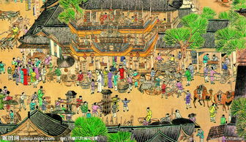
交流平台
再如《一幅名扬中外的画》第3自然段，写了各种各样的店铺，还写了来来往往、形态各异的人，清楚地写出了‘画上集市的热闹。’”

Slide 6
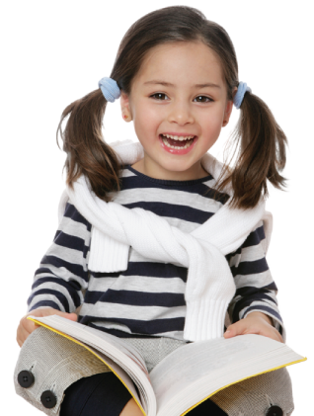
交流平台
要想把一段话写清楚，一定要围绕一个意思写。只有这样，整篇文章条理才清楚了，思路才理顺了。

Slide 7
识字加油站
生活中你见过这些标牌吗？
税务局
防疫站
咖啡馆
阅览室
废品收购站
农贸市场
shuì
yì
kā fēi
yuè
fèi
mào
税
疫
咖 啡
阅
废
贸

Slide 8
识字加油站
shuì wù jú fánɡ yì zhàn
税 务 局 防 疫 站
kā fēi ɡuǎn yuè lǎn shì
咖 啡 馆 阅 览 室
fèi pǐn shōu ɡòu zhàn nónɡ mào shì chǎnɡ
废 品 收 购 站 农 贸 市 场
注意读准：翘舌音“税”，
整体认读音节“疫 阅”。

Slide 9
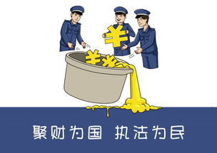
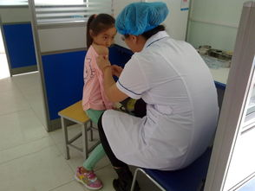
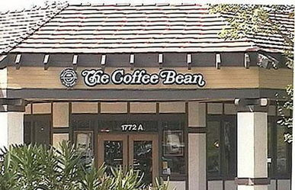
识字加油站
你从这些标牌上，你知道这个部门是做什么的吗？
税务局：主管税收工作的直属机构。
防疫站：为防治疾病，研究保护和增强人类健康而设立的预防医疗机构。
咖啡馆：喝咖啡的场所。

Slide 10
词句段运用
对照流程图读读下面这段话，照样子口头介绍一次手工活动的过程，如剪纸、捏泥人、拼装玩具、编花绳。
连续动词
剪碎或切断——浸——捣——捞 —— 晒
有个叫蔡伦的人，吸收了人们长期累积的经验，改进了造纸术。他把树皮、麻头、稻草、破布等原料剪碎或切断，浸在水里捣烂成浆；再把浆捞出来晒干，就成了一种既轻便又好用的纸。

Slide 11
词句段运用
首先，将乒乓球放在布中央，反向包裹，用线紧紧扎起来，布娃娃的头和身子就已经有了雏形。布包裹的乒乓球做为布娃娃的头，用水彩笔在一侧画上布娃娃的眼睛、鼻子和嘴巴，并涂上两个红脸蛋。顶部用黑色的水彩笔画上头发，当然，头发的造型可以自由发挥，想画成怎样的造型，它就是怎样的造型。接下来在布的两侧用剪刀剪两个洞，用剩余的布卷出两个胳膊，分别安装在剪好的两个洞内，并用针线缝制好。然后，用剪刀将白纸剪上两只手，用胶带将手分别粘在两只胳膊下端。最后，再用剩余的布卷两条腿，用线缝好后，安装在身体的后侧，自然下垂即可。

Slide 12
词句段运用
走在街上的，是来来往往、形态各异的人：有的骑着马，有的挑着担，有的赶着毛驴，有的推着独轮车，有的悠闲地走在街上溜达。
桥面两侧有石栏，栏板上雕刻着精美的图案：有的刻着两条相互缠绕的龙，前爪相互抵着，各自回首遥望；还有的刻着双龙戏珠。
每个片段都是围绕一个意思写的

Slide 13
词句段运用
仿照上面的文段，写一段话，围绕一个意思去写。
秋天的校园仍旧光彩宜人。树依旧是那么绿；花儿好象不知道深秋已经来了，依旧竟香开放，依旧用它那芳香吸引着只只蜜蜂；蝴蝶依旧在校园里翩翩起舞，依旧用它那美丽的身影吸引着同学们的目光。

Slide 14
日积月累
文房四宝：笔墨纸砚
雅人四好：琴棋书画
花中君子：梅兰竹菊
中医四诊：望闻问切
传统文化的成语

Slide 15
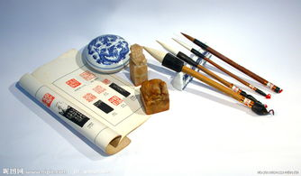
日积月累
文房四宝：笔墨纸砚， 是说“毛笔、墨汁、白纸、砚台”是书写的工具，被称为“文房四宝”。

Slide 16
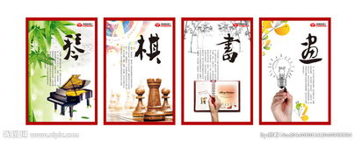
日积月累
雅人四好：琴棋书画，指琴瑟、围棋、书法、绘画色彩四种技艺是高雅之人所喜欢的。

Slide 17
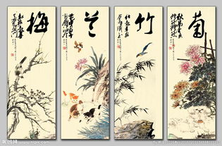
日积月累
花中君子：梅兰竹菊，是说“梅花、兰花、翠竹、菊花”高洁、儒雅是花中的四君子。

Slide 18
课堂小结
通过本节课的学习，我们交流关于段落中心句的知识，学会在生活中自主识字，学会仿照例子写句子，学会围绕一个中心写一段话，学会写连动句，学习一些传统文化的词语。

Slide 19
课堂练习
1.给下列生字选择正确的读音。
税(shuì suì ) 疫(yì ì ) 咖 (kā ká)啡(fēi feī)
废(fiè fèi) 贸(mào nào) 阅(yùe yuè)
√
√
√
√
√
√
√

Slide 20
课堂练习
2.连线
中医四诊 琴棋书画
雅人四好 梅兰竹菊
花中君子 笔墨纸砚
文房四宝 望闻问切

Slide 21
板书设计
语文园地
围绕一个中心意思
连续动词
传统文化的词语

Slide 22
版权声明
感谢您下载xippt平台上提供的PPT作品，为了您和xippt以及原创作者的利益，请勿复制、传播、销售，否则将承担法律责任！xippt将对作品进行维权，按照传播下载次数进行十倍的索取赔偿！
1. 在xippt出售的PPT模板是免版税类(RF:
Royalty-Free)正版受《中国人民共和国著作法》和《世界版权公约》的保护，作品的所有权、版权和著作权归xippt所有,您下载的是PPT模板素材的使用权。
2. 不得将xippt的PPT模板、PPT素材，本身用于再出售,或者出租、出借、转让、分销、发布或者作为礼物供他人使用，不得转授权、出卖、转让本协议或者本协议中的权利。

Slide 23
课堂小结
课文精讲
字词揭秘
课前导读
感谢各位聆听
语文精品课件 三年级下册
语文精品课件
授课老师：某某 | 授课时间：20XX.XX
语文园地
某某小学

